Slide 1
RÉFÉRENCES INSPIRANTES
Marie Ménard
Conseillère pédagogique

Slide 2
LE TABLEAU
http://pedagogie.uquebec.ca/portail/letableau
Un concept : Mise en situation, Pourquoi, Quoi, Ce que nous dit la recherche, Comment, Pour en savoir plus… La même formule, appliquée à des sujets extrêmement variés. En deux pages, vous avez ce qu’il faut pour vous faire une idée par rapport à une approche en pédagogie, pour vous lancer dans une prochaine expérimentation, pour trouver les arguments qui vous manquent, pour nourrir votre soif d’apprendre…
Un exemple : http://pedagogie.uquebec.ca/portail/system/files/documents/membres/letableauvol6_no2_scollin_depot_0.pdf

Slide 3
Pratico-praTIC
https://www.usherbrooke.ca/ssf/veille/pratico-pratic/
Ces rubriques du bulletin Perspectives SSF présentent des trucs technopédagogiques. Pour ceux et celles qui souhaitent s’approprier davantage les technologies en soutien à la formation trouveront des astuces faciles à intégrer à l’enseignement…
Un exemple : https://www.usherbrooke.ca/ssf/veille/perspectives-ssf/numeros-precedents/octobre-2015/pratico-pratic/

Slide 4
Prezi Next
https://prezi.com
Si vous utilisez déjà Prezi, le dernier né vous intéressera encore plus, car il permet, entre autres, de voir les présentations en mode présentateur, de faire des cartes mentales, de partager plus facilement, de collaborer, d’aller droit au sujet qui vous intéresse. À essayer !

Slide 5
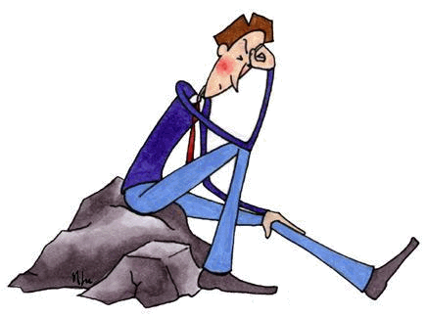
La pratique réflexive comme outil de développement professionnel
http://rire.ctreq.qc.ca/2016/10/pratique-reflexive/
On le fait de façon intuitive après un cours, en revenant dans la voiture, mais en le faisant d’une façon plus systématique et plus organisée, les résultats risquent d’être au rendez-vous. L’idée est donc d’adopter une posture réflexive et critique à l’égard de sa pratique.
« La pratique réflexive consiste à porter un regard critique sur son propre fonctionnement. »

Slide 6
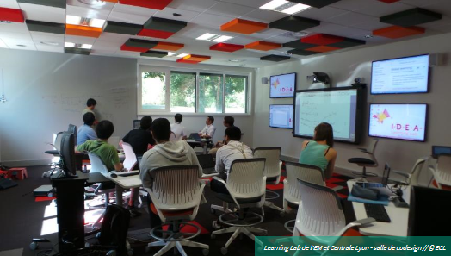
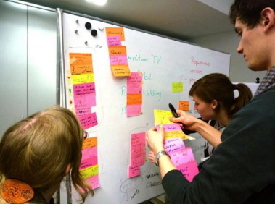
Nouvelles méthodes d’apprentissage à l’école et à l’université
http://www.letudiant.fr/etudes/en-ecole-ou-a-la-fac-le-top-10-des-nouvelles-manieres-d-apprendre.html
Qu’il s’agisse de travail collaboratif, d’interaction en cours via les télévoteurs ou les réseaux sociaux… L'enseignement supérieur ne se réduit plus aujourd'hui au traditionnel cours magistral. Voici un tour d'horizon de ces pédagogies actives qui se multiplient dans les écoles et les universités : le top 10 des nouvelles manières d’apprendre.

Slide 7
Apprendre en coopérant
http://www.occe.coop/~ad02/IMG/pdf/apprendre_en_cooperant_dossier_isabelle_crenn-2.pdf
https://www4.cegep-rimouski.qc.ca/pages/cegep/documents/DPPedago42_Maj.pdf
En 4 pages, en version française ou québécoise, vous aurez l’essentiel de ce que veut dire travailler en coopération. Une définition, les composantes de l’apprentissage coopératif, les valeurs, les avantages, les fondements… tout y est, ou presque. Le mieux est de se faire un cadeau. Le livre de Jim Howden Ajouter aux compétences, qui traite de la pédagogie de coopération au collégial… Irrésistible ☺

Slide 8
La rétroaction
http://rire.ctreq.qc.ca/2016/12/retroaction-dt/
Un dossier thématique fait par l’équipe de RIRE, qui va vous permettre de choisir par quoi vous avez envie de commencer votre exploration. Il y en a pour tous les goûts : Comment donner des rétroactions, Soutenir l’engagement par la rétroaction… Un incontournable pour que vos commentaires portent leurs fruits.
COMMENTAIRES

Slide 9
Ne pas renoncer à mettre l’élève au centre du système
https://twitter.com/PhilippeMeirieu/status/853991528863281155
Philippe Meirieu
Ce texte incite à la réflexion et permet de voir à quelle enseigne on loge. Un peu d’histoire ne nuit pas pour mettre ou remettre les choses en contexte. Un texte pour bien commencer l’été !

Slide 10
Mémento pédagogique : petit guide pour grands enseignants
http://pedagogie.uquebec.ca/portail/sites/ptc.uquebec.ca.pedagogie/files/R%C3%A9pertoire%20de%20ressources/guide_memento_uqar-_document_final.pdf
Plusieurs d’entre nous cherchons à accroitre l’impact de notre enseignement auprès des étudiantes et des étudiants. Vous n’êtes pas obligé de tout lire. 102 pages… on peut se permettre de choisir le sujet qui nous intéresse et se balader ainsi d’un chapitre à l’autre au fil de notre curiosité.

Slide 11
De légendes pédagogiques à légendes psychologiques : analyse des critiques de N. Baillargeon et didactique des mathématiques
http://mje.mcgill.ca/article/view/9350/7128
Gusatavo barallobres, Université du Québec à Montréal
Regarder de l’autre côté de la médaille peut avoir un certain intérêt ! C’est une invitation, que vous soyez un fan fini de Normand Baillargeon ou que vous l’ayez en grippe ☺

